Slide 1
Ischemická choroba srdeční a infarkt myokardu
Klára Boxanová, Petr Širc

Slide 2
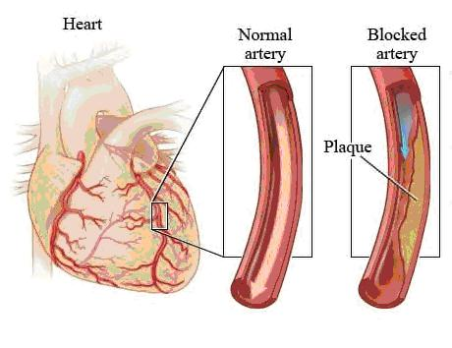
Charakteristika ICHS
Ischemie = nepoměr mezi potřebou a dodávkou kyslíku
  Hypertrofie levé komory myokardu
    ↑ potřeba kyslíku
  Tvorba aterosklerotických plátů
    ↓ okysličení myokardu
Postihuje koronární tepny srdce
Symptomy
  Angina pectoris,
Diagnostika
  Koronarografie (RTG + kontrastní látka)

Slide 3
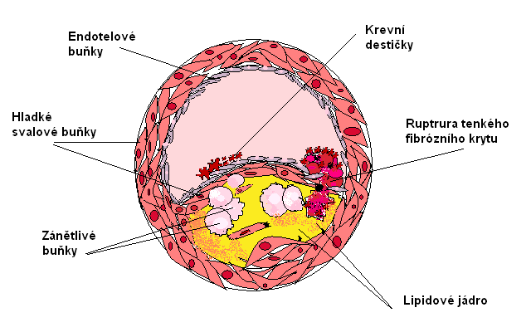
Etiologie ICHS
↑ potřeba kyslíku myokardem
  tachykardie při zvýšené tělesné námaze
↓ obsahu kyslíku v krvi
  Cyanóza (s pravo-levým zkratem), těžké anémie, otrava CO, šokový stav, těžké plicní choroby,
↓ průtok krve koronárními arteriemi (> 90 % případů)
  Ateroskleróza koronárních tepen

Slide 4
Koronární ateroskleróza
1. stupeň – do 25 %
2. stupeň – do 50 %
3. stupeň – do 75 %
4. stupeň – průsvit snížen o 75% - klinicky významný!
Fibrózní plát
  Stabilní → ↓ riziko utržení plátu a trombotizace
Ateromový plát
  Nestabilní → ↑ riziko … → IM, náhlá srdeční smrt

Slide 5
Rizikové faktory aterosklerózy a ICH
Neovlivnitelné
Ovlivnitelné
Genetická zátěž
Věk
Pohlaví
Obezita (abdominální)
Dyslipoproteinémie
DM2, inzulinová rezistence
Kouření
Arteriální hypertenze
Stres
↓ PA

Slide 6
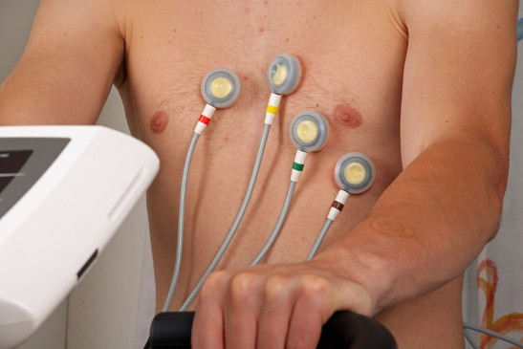
Pohybová aktivita při ICHS
Zhodnocení rizika ruptury plátu pomocí koronarografie
Zátěžový test - ergometrie
  Sledování SF a TK, EKG, subjektivní vnímání (Borgova škála)
  Výpočet max tréninkové tepové frekvence (TTF)
Aerobní PA
4x – 5x týdně (minimálně 3x týdně)
30 – 45 min submaximální zátěže
  Intenzita do 75 % SFmax (cvičení se sport-testerem)
  Nejdříve navyšujeme čas cvičení
  Cílem: ↑ VO2max

Slide 7
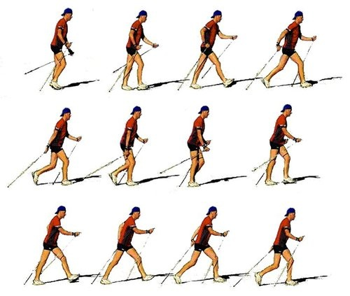
Trénink
Před a po cvičení
  Měříme TK, SF
  Subjektivní hodnocení
Během cvičení
  Borgova škála
  SF (sport-tester)
Další pohybová aktivita:
  Nordic walking (správná technika)
  ↑ habituální PA
Zahřátí (10-15 min)
  Cvičení s menší intenzitou
Aerobní trénink
  Kontinuální, intervalová zátěž
  Běhátko, rotoped, stepper, veslo, …
Silová část (min 2x týdně)
  Po 14 dnech aerobního tréninku
  KI: ↑ TK
Relaxace
  Prevence arytmií, hypotenze

Slide 8
Akutní infarkt myokardu (AIM)
Patří k nejčastějším příčinám smrti
Dochází k odumření části srdečního svalu, způsobeném náhlým uzavřením některá koronární tepny
↓ výkonnosti srdce jako pumpy
Čím je ztráta svalu vetší, tím je výraznější zhoršení fce myokardu
Okolí jizvy po zhojeni myokardu → zpomalené vedení srdečních vzruchů → smrtelné arytmie

Slide 9
Etiologie AIM
Ložisko akutní ischemické nekrózy myokardu- koaguační nekróza
Při náhlém výrazném zúžení či úplné obliteraci lumina koronární arterie
Patogeneze – ireverzibilní poškození (nekróza) buněk myokardu (po 20min. nastává těžká akutní ischemie)
Vzniká nejčastěji na podkladě aterosklerotických změn v koronárním řečišti, které vrcholí krvácením do aterosklerotického plátu nebo zanesením embolu.
Makroskopické změny ložiska
24hodin→ bledost/ červenomodrá cyanóza
3-5 dnů → žluté, hemoragický lem
6-8 týdnů jizva

Slide 10
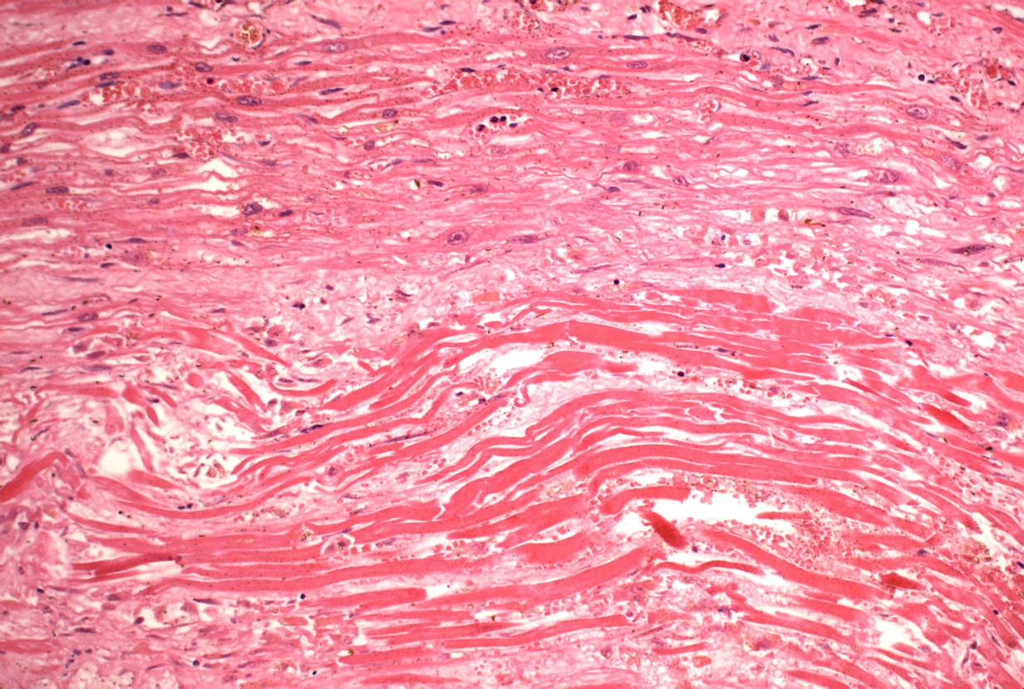
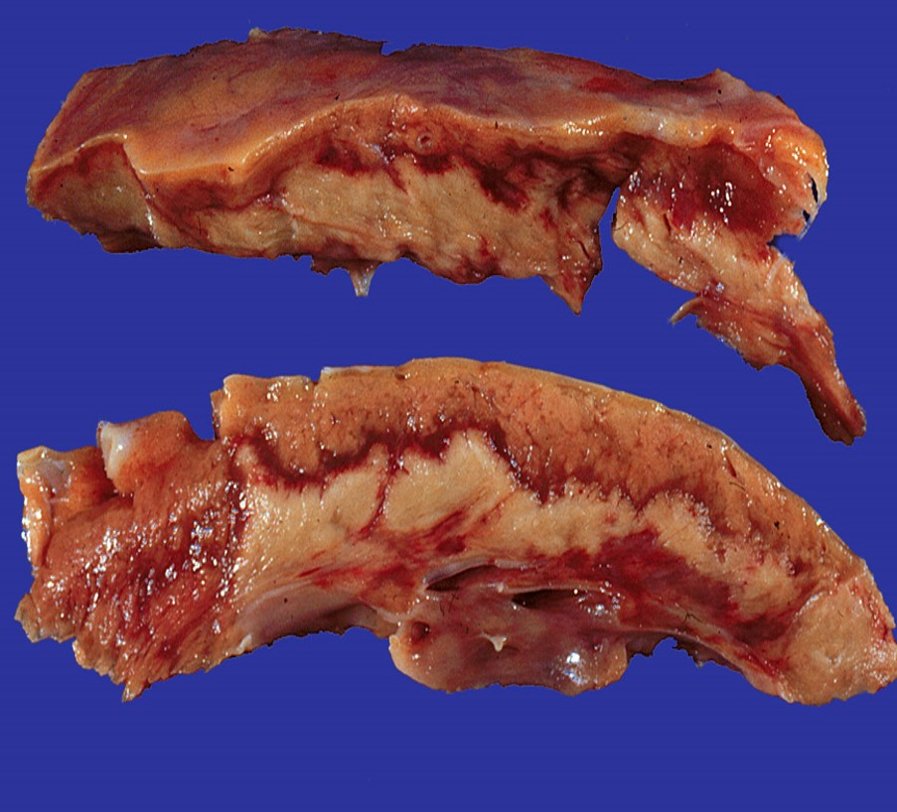
AIM

Slide 11


Infarkt myokardu
Transmurální (QIM, STEMI)
Alespoň $3/4$ tloušťky stěny myokardu, > 25mm
Vznik při trombotickém uzávěr koronární arterie
Netransmurální (subendokraniální, NSTEMI)
Vnitřní třetina až $1/2$ stěny LK
Kolaterály nebo neúplný uzávěr, příp. kratší ischemie

Slide 12
Rizikové faktory pro vznik IM
Rizikové faktory , které vedou k rozvoji aterosklerózy a poškození cévní stěny:
Ovlivnitelné
Nadváha
poruchy metabolismu tuků
Cukrovka
vysoký krevní tlak
Kouření
nedostatek pohybu
stres
Neovlivnitelné
Dědičnost
Věk
pohlaví

Slide 13
Pohybová aktivita a IM
Dříve byla KR, sekundární a terciární prevence využívaná pouze u pacientů po nekomplikovaném IM
Dnes se využívá pro všechna KVO
Kardiovaskulární rehabilitace se svými tréninkovými programy, edukací o vhodných pohybových aktivitách a poradenství v oblasti sekundární a terciární prevence se jeví jako nejúčinnější prostředek k pozitivnímu ovlivnění kvality života nemocných a tím ke zlepšení jejich nezávislosti a podpory sociální integrace

Slide 14
Kardiovaskulární rehabilitace
Celý proces KR zahrnuje:
signifikantní zlepšení aerobní kapacity
psychologickou adaptaci na průběh onemocnění
základ pro dlouhodobou změnu v pohybových návycích a životním stylu
udržování funkční nezávislosti na druhých osobách po co nejdelší období chronického onemocnění

Slide 15
Rehabilitace nemocných po IM
Rehabilitační proces se zpravidla dělí na čtyři fáze
• I. fáze – nemocniční rehabilitace, zabránění dekondice, trombembolickým komplikacím a připravit nemocného k návratu k běžným denním aktivitám
• II. fáze – časná posthospitalizační rehabilitace, začít co nejdříve po propuštění s délkou trvání do 3 měsíců. Pokládá se za rozhodující pro navození potřebných změn životního stylu a dodržování zásad sekundární prevence
• III. fáze – období stabilizace. Začíná v době stabilizace klinického nálezu, klade se důraz na vytrvalostní trénink a pokračování ve změnách životního stylu
• IV. fáze – udržovací. Pacient pokračuje v dodržování zásad předchozích aktivit s minimální odbornou kontrolou. Samozřejmě za předpokladu trvalé stabilizace zdravotního stavu

Slide 16
Vliv pravidelného cvičení na organismus
Kardiologické: | Metabolické:
Snížení klidové a zátěžové frekvence | Redukce nadváhy
Snížení klidových i zátěžových hodnot krevního tlaku | nadváhy Zvýšená glukózová tolerance
tlaku Snížení požadavků kyslíkové spotřeby myokardu při submaximálních hodnotách fyzické aktivity | Zlepšení lipidového profilu
Zvýšení plazmatického objemu | profilu Změny životního stylu
Zvýšení kontraktility myokardu | Snížená pravděpodobnost kouření
Zvýšení periferního žilního tonu | kouření Možná redukce stresu
Změny fybrinolytického systému | Krátkodobé snížení chuti k jídlu
systému Zvýšení na endotelu závislé dilatace
Pravděpodobné zvýšení koronárního průtoku a density myokardiálních kapilár

Slide 17
Rehabilitace
Většina rehabilitačních programů je organizována 3× týdně po dobu 2–3 měsíců
Cvičební jednotka se skládá z fáze zahřívací, vlastního aerobního cvičení a na závěr z relaxační části
Celková doba cvičební jednotky je asi 60 minut
Před jejím zahájením je třeba zjistit hodnoty TK a TF a zeptat se nemocného na subjektivní potíže (stenokardie, dušnost)
Hodnoty TK a pulzu je třeba sledovat i v průběhu aerobní zátěže a bezprostředně po ní, u osob s vyšším rizikem nebo arytmiemi je vhodné napojení na monitor

Slide 18
Domácí rehabilitace
V průběhu 4.–6. týdne by měla být provedena bicyklová ergometrie a od jejího výsledku se odvíjí další tréninková doporučení
Je třeba zdůrazňovat přednost vytrvalostního tréninku před ostatními pohybovými aktivitami.
Intenzita a frekvence zátěže se řídí stejnými zásadami jako u organizovaného rehabilitačního programu
Nemocní by se měli vyhnout aktivitám, při kterých jsou vystaveni větší emoční zátěži
Nemocní, u kterých se v průběhu domácího rehabilitačního programu objeví stenokardie, by měli být bez prodlení odeslání na kardiologické pracoviště

Slide 19
Rehabilitace
Vytrvalostní trénink: důležitost aerobní kapacity při predikci rizika různých onemocnění, Zvýšení o 1 MET (relativně malý přírůstek dosažitelný u většiny jedinců) souvisí s velkým (10–25%) zlepšením šancí na přežití.
Vhodný intervalový trénink v poměru 1:2
Odporový trénink: pozitivní vliv na hypertenzi, hyperlipidémii, diabetes a obezitu, pozitivní vliv na metabolismus kostí a na udržení pozitivní bilance kalcia
Zařazujeme jej po 4-6 tréninkových jednotkách od zahájení cyklu KR. Provedeme 1RM.
Na základě těchto zjištění považují AHA, ACSM, American Association of Cardiovascular and Pulmonary Rehabilitation, a Surgeon General's Report on Physical Activity and Health v současnosti odporový trénink za nezastupitelnou součást tréninkových nebo rehabilitačních programů

Slide 20
Individualizace tréninkového plánu
Na základě výsledků klinického vyšetření a úvodního zhodnocení před zahájením celého cyklu KR by měl pacient dostat doporučení:
cíl tréninku (např. zlepšení zátěžové kapacity a tolerance, svalové síly)
typ tréninku (např. aerobní trénink, odporový trénink)
způsoby zátěže (bicyklový ergometr, běhátko, veslovací trenažér, Nordic Walking; odporový trénink za využití závaží a elastických pásů, posilovacích strojů)
tréninkové modality (kontinuální trénink, intervalový trénink)
intenzitu tréninku (např., % TFmax.% pVO2; % 1-RM pro odporový trénink)
délku tréninku (trvání tréninkové jednotky [např. 30–60 min.] a celého cyklu KR pod odbornou supervizí [např. 3–6 měsíců]
frekvenci tréninkových jednotek týdně.

Slide 21
Domácí trénink
týden | vzdálenost | čas | poznámka
1 | 400m | 5min (klidná chůze) | 2x denně
2 | 800m | 10min (klidná chůze) | 2x denně
3 | 1200m | 20min- 5min přestávka, opakovat | 1x denně
4 | 1500m | 20min | 1x denně
5 | 2000m | 30min | 2x denně
6 | 3000m | 35-40min | 1x denně

Slide 22
Intervenční tréninkový program
Ambulance kardiovaskulární rehabilitace na Interní kardiologické klinice FN Brno v tzv. II. fázi
Délka programu 8 týdnů, 3x týdně, TJ v délce 100min
Zahřívací fáze („warm up“) jako prevence muskuloskeletálního poškození (15 minut)
Dále z vlastního aerobního tréninku na bicyklovém ergometru, běhátku a veslovacím trenažéru v délce 60 minut
odporového tréninku na posilovacím přístroji v délce maximálně 10 minut.
Na závěr byla zařazena relaxační fáze („cool down“) v délce 15 minut, zakončující tréninkovou jednotku jako preventivní aspekt z hlediska rizika pozátěžových arytmií a hypotenze.
Intenzita tréninku byla stanovena na základě výsledků SE, a to hodnotou TTF v oblasti ANP a maximálního výkonu v oblasti ANP. Pohybovala se tedy v rozmezí 50–80 % pVO2.
V průběhu tréninku byl pravidelně monitorován krevní tlak, tepová 40 frekvence a byly sledovány subjektivní pocity pacientů.

Slide 23
Intervenční tréninkový program
Do studie bylo zařazeno 106 pacientů
pacienti po akutním infarktu myokardu přední stěny (IM PS), akutním infarktu myokardu dolní stěny (IM DS), s minimální myokardiální lézí (MML) a s nestabilní anginou pectoris (NAP), kteří podstoupili perkutánní koronární intervenci (PCI), kardiochirurgickou intervenci (CABG), anebo byl zvolen konzervativní postup léčby.
Doba od vzniku akutní koronární příhody (nestabilní angina pectoris nebo akutní infarkt myokardu) do zahájení tréninkového programu byla 35 ± 8 dní, u nemocných po aortokoronárním bypassu 50 ± 16 dní.
Všichni pacienti byli léčeni betablokátory, ACE inhibitory nebo sartany, statiny a duální antiagregační terapií. Léčba nebyla v průběhu intervenčního tréninkového programu upravována.

Slide 24
TJ(24x max 100min)
Warm up fáze (15min)
Byciklový ergometr (25min)
Běhátko (20min)
Veslovací trenažer (15min)
Odporová fáze (15min)
Cool down fáze (10min)
6 TJ- bycikový ergometr-adaptace, stanovení tréninkového zatížení
Bycikl+ běhátko- začátek 4-6km/hod, navýšení intenzity: sklon o 1-8%
Veslo- po 6 TJ, forma intervalová 4x3 min zátěže s 1min pauzou
Odporový trénink- po 6TJ, 1RM, 50 % 1-RM s 1–3 sériemi po 8–10 opakováních 3 základních cviků („bench press“, extenze v kolenním kloubu a „pull down“).

Slide 25
Intervenční tréninkový program
Výsledky:
snížení klidové hodnoty tepové frekvence (TF), systolického (TKS) i diastolického (TKD) krevního tlaku. Změny však nedosáhly statistické významnosti.
Byl nalezen signifikantní rozdíl v hodnotách PT, pVO2, EV a WANP naměřených před tréninkem a po něm v rámci celého souboru stejně tak jako ve skupině mužů a žen samostatně
Po tréninku se signifikantně zvýšily hodnoty daných parametrů.

Slide 26
Superior Cardiovascular Effect of Aerobic Interval Training Versus Moderate Continuous Training in Heart Failure Patients A Randomized Study
Ulrik Wisløff, PhD; Asbjørn Støylen, MD, PhD; Jan P. Loennechen, MD, PhD; Morten Bruvold, MSc; Øivind Rognmo, MSc; Per Magnus Haram, MD, PhD; Arnt Erik Tjønna, MSc; Jan Helgerud, PhD; Stig A. Slørdahl, MD, PhD; Sang Jun Lee, PhD; Vibeke Videm, MD, PhD; Anja Bye, MSc; Godfrey L. Smith, PhD; Sonia M. Najjar, PhD; Øyvind Ellingsen, MD, PhD; Terje Skjærpe, MD, PhD
27 pacientů
Věk 75,5±11,1
Po infarktu, stabilizovaní
3 skupiny:
Aerobic interval training (AIT)
Moderate continuous training (MCT)
Control group
Trénink:
2x týdně pod dohledem
1x týdně cvičení doma

Slide 27
Superior Cardiovascular Effect of Aerobic Interval Training Versus Moderate Continuous Training in Heart Failure Patients A Randomized Study
Ulrik Wisløff, PhD; Asbjørn Støylen, MD, PhD; Jan P. Loennechen, MD, PhD; Morten Bruvold, MSc; Øivind Rognmo, MSc; Per Magnus Haram, MD, PhD; Arnt Erik Tjønna, MSc; Jan Helgerud, PhD; Stig A. Slørdahl, MD, PhD; Sang Jun Lee, PhD; Vibeke Videm, MD, PhD; Anja Bye, MSc; Godfrey L. Smith, PhD; Sonia M. Najjar, PhD; Øyvind Ellingsen, MD, PhD; Terje Skjærpe, MD, PhD
Řízený trénink pod dohledem 2x týdně
AIT
Warm up- 10min (50-60% VO2 peak)
4x4 intervalový trénink chůze (90-95% SFpeak) s 3min aktivním odpočinkem (50-70% SFpeak), ukončení 3min chůze (50-70% SFpeak)
Celkem 38 min.
MCT
Kontinuální výkon 70-75% Sfpeak, 47min.

Slide 28
Superior Cardiovascular Effect of Aerobic Interval Training Versus Moderate Continuous Training in Heart Failure Patients A Randomized Study
Ulrik Wisløff, PhD; Asbjørn Støylen, MD, PhD; Jan P. Loennechen, MD, PhD; Morten Bruvold, MSc; Øivind Rognmo, MSc; Per Magnus Haram, MD, PhD; Arnt Erik Tjønna, MSc; Jan Helgerud, PhD; Stig A. Slørdahl, MD, PhD; Sang Jun Lee, PhD; Vibeke Videm, MD, PhD; Anja Bye, MSc; Godfrey L. Smith, PhD; Sonia M. Najjar, PhD; Øyvind Ellingsen, MD, PhD; Terje Skjærpe, MD, PhD
Domácí trénink 1x týdně
chůze do kopce
Zachování stejných podmínek jako v laboratoří
AIT-4x4min interval + 3min, aktivní odpočinek
MCT- 47min. kontinuálně
Dodržování intenzity
Měření pomocí sporttestrů
Borgova škála
Zvyšování intenzity pomocí náklonu pásu, tak aby odpovídal pásmu SF

Slide 29
Superior Cardiovascular Effect of Aerobic Interval Training Versus Moderate Continuous Training in Heart Failure Patients A Randomized Study
Ulrik Wisløff, PhD; Asbjørn Støylen, MD, PhD; Jan P. Loennechen, MD, PhD; Morten Bruvold, MSc; Øivind Rognmo, MSc; Per Magnus Haram, MD, PhD; Arnt Erik Tjønna, MSc; Jan Helgerud, PhD; Stig A. Slørdahl, MD, PhD; Sang Jun Lee, PhD; Vibeke Videm, MD, PhD; Anja Bye, MSc; Godfrey L. Smith, PhD; Sonia M. Najjar, PhD; Øyvind Ellingsen, MD, PhD; Terje Skjærpe, MD, PhD
Výsledky:
Studie ukazuje, že AIT je možné aplikovat i do tréninku starší populace s KVO
Intenzita cvičení je důležitým faktorem pro zlepšení aerobní kapacity a zlepšení kvality života po IM
Výsledky cvičení AIT je příznivější než cvičení střední nebo nízkou intenzitou

Slide 30
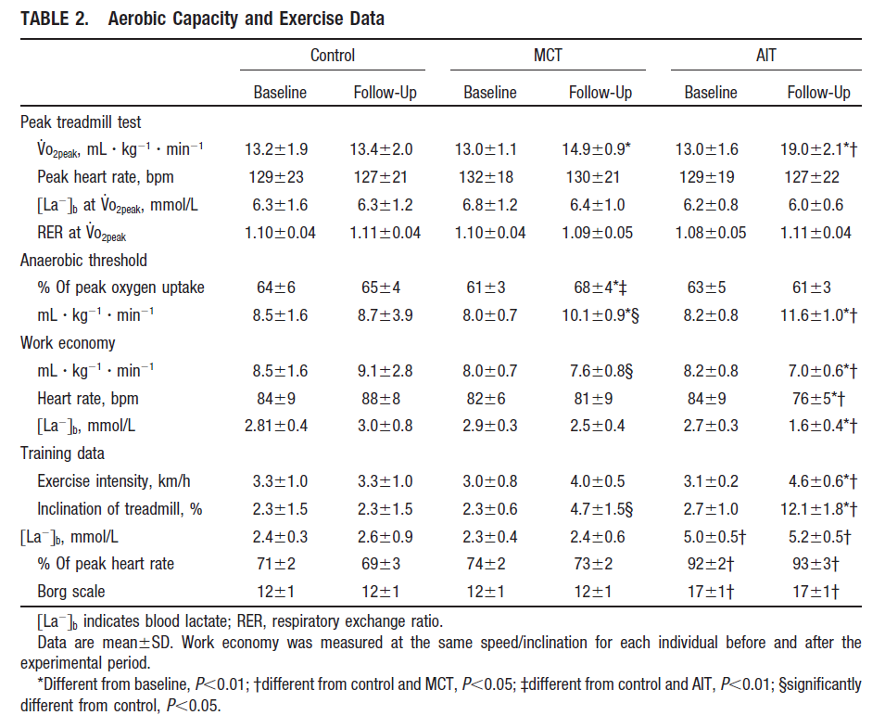
Výsledky

Slide 31
Použitá literatura
NISHIYAMA, Yasuhiro, Hiroshi NIIYAMA, Haruhito HARADA, Atsushi KATOU, Noriko YOSHIDA a Hisao IKEDA. Effect of Exercise Training on Red Blood Cell Distribution Width as a Marker of Impaired Exercise Tolerance in Patients With Coronary Artery Disease. International Heart Journal [online]. 2016, 57(5), 553–557. Dostupné z: doi:10.1536/ihj.16-015
MCNEER, J. F., J. R. MARGOLIS, K. L. LEE, J. A. KISSLO, R. H. PETER, Y. KONG, V. S. BEHAR, A. G. WALLACE, C. B. MCCANTS a R. A. ROSATI. The role of the exercise test in the evaluation of patients for ischemic heart disease. Circulation [online]. 1978, 57(1), 64–70. ISSN 0009-7322, 1524-4539. Dostupné z: doi:10.1161/01.CIR.57.1.64
obalka_PGL_6_06.qxp - Kapesni_verze_-_Doporuceni_pro_rehabilitaci_u_nemocnych_s_kardiovaskularnim_onemocnnim.pdf [online]. [vid. 2017-04-10]. Dostupné z: http://www.kardio-cz.cz/data/upload/Kapesni_verze_-_Doporuceni_pro_rehabilitaci_u_nemocnych_s_kardiovaskularnim_onemocnnim.pdf
mpp_04_07_web.indd - 02.pdf [online]. [vid. 2017-04-10]. Dostupné z: http://www.medicinapropraxi.cz/pdfs/med/2007/04/02.pdf
mpp_10_07_web.indd - 03.pdf [online]. [vid. 2017-04-10]. Dostupné z: http://www.medicinapropraxi.cz/pdfs/med/2007/10/03.pdf
Vzor závěrečné práce - Vysoky_disertacni_prace_2015_final.pdf [online]. [vid. 2017-04-10]. Dostupné z: https://is.muni.cz/th/249274/lf_d/Vysoky_disertacni_prace_2015_final.pdf
untitled - 03.pdf [online]. [vid. 2017-04-10]. Dostupné z: http://www.medicinapropraxi.cz/pdfs/med/2004/02/03.pdf
POVÝŠIL, Ctibor a Ivo ŠTEINER. Obecná patologie. Praha: Galén, 2011. ISBN 978-80-7262-773-8.
WISLØFF, Ulrik, Asbjørn STØYLEN, Jan P. LOENNECHEN, Morten BRUVOLD, Øivind ROGNMO, Per Magnus HARAM, Arnt Erik TJØNNA, Jan HELGERUD, Stig A. SLØRDAHL, Sang Jun LEE, Vibeke VIDEM, Anja BYE, Godfrey L. SMITH, Sonia M. NAJJAR, Øyvind ELLINGSEN a Terje SKJÆRPE. Superior Cardiovascular Effect of Aerobic Interval Training Versus Moderate Continuous Training in Heart Failure Patients. Circulation [online]. 2007, 115(24), 3086–3094. ISSN 0009-7322, 1524-4539. Dostupné z: doi:10.1161/CIRCULATIONAHA.106.675041
BROWN, R. A. REHABILITATION OF PATIENTS WITH CARDIOVASCULAR DISEASES. REPORT OF A WHO EXPERT COMMITTEE. World Health Organization Technical Report Series. 1964, 270, 3–46. ISSN 0512-3054.
KODAMA, Satoru, Kazumi SAITO, Shiro TANAKA, Miho MAKI, Yoko YACHI, Mihoko ASUMI, Ayumi SUGAWARA, Kumiko TOTSUKA, Hitoshi SHIMANO, Yasuo OHASHI, Nobuhiro YAMADA a Hirohito SONE. Cardiorespiratory Fitness as a Quantitative Predictor of All-Cause Mortality and Cardiovascular Events in Healthy Men and Women: A Meta-analysis. JAMA [online]. 2009, 301(19), 2024–2035. ISSN 0098-7484. Dostupné z: doi:10.1001/jama.2009.681
LAVIE, Carl J., Randal J. THOMAS, Ray W. SQUIRES, Thomas G. ALLISON a Richard V. MILANI. Exercise Training and Cardiac Rehabilitation in Primary and Secondary Prevention of Coronary Heart Disease. Mayo Clinic Proceedings. 2009, 84(4), 373–383. ISSN 0025-6196.
Cardiac Rehabilitation and Exercise Training in Secondary Coronary Heart Disease Prevention [online]. [vid. 2017-04-10]. Dostupné z: http://www.sciencedirect.com/science/article/pii/S0033062011000466

